Slide 1
Új trendek a tanúsításban
Szlamka Erzsébet, szenior szakértő, Digitális Kompetencia Divízió
2022. április 21.

Slide 2
Kihívások, amelyek a képzésben való részvételt befolyásolják
Tanulási eredmények és tanúsítványok
Támo-gatás
Cél-csoport
A képzés költségei
Időbeli korlátok: a munkahelyi és családi kötelezettségek mellett nehéz helyet találni a képzésnek is.
A motiváció hiánya:
az elérhető támogatások és képzések nem elég átláthatók,
az egyén nincs meggyőződve a képzés színvonaláról és munkaerőpiaci elfogadottságáról,
nincs megfelelően az egyénre szabva a képzési terv.
Notes:
Megoldások
a motiváció, tanulás, egyéni fejlődés segítése és ezzel a tanulásban való részvétel kiszélesítése
az egyének által tapasztalt anyagi nehézségek kiküszöbölése, az egyén tanulásának anyagi támogatása, új finanszírozási formák bevezetése
az állam, az egyének és a vállalkozások között megosztott (anyagi és egyéb) felelősség lehetősége
a szolgáltatók nyitottabbá tétele az igények felé
az egyén választási szabadságának elősegítése
az innováció és rugalmasság által új piac az oktatásnak és képzésnek
a tanulásba való befektetés motiválása
új lehetőségek a tanulóknak (mikroképzések, MOOC)
az egyéni kompetenciafelhalmozás dokumentálási lehetőségének megteremtésével és munkaerőpiaci elfogadtatásával, állami elismerésével érdekeltté lehet tenni a résztvevőket képzési részvételük bejelentésében.

Slide 3
Mi az Egyéni Tanulási Számla?
Finanszírozási forma – de bővíthetők a funkciói.
A képzési jog és az anyagi háttér a munkavállalóhoz kötődik.
Atipikus foglalkoztatás
Fragmentált karrierút
Egyéni felelősség, választás, „ownership”
Motiváció
A képzők jobban reagálnak az egyén és a munkaerőpiac igényeire.
Nem formális és informális úton szerzett tudás láthatóvá tétele.

Slide 4
Az egyéni számlák tipológiája
Individual Learning Account – Egyéni Tanulási Számla
Virtuális egyéni számla, amelyen a képzési jogok és az anyagiak felhalmozódnak; a forrást csak akkor használják fel, ha ténylegesen megvalósul a képzés (Pl. francia CPF).
Individual Savings Account for Training – Egyéni „spórolási számla”
Pilot szintjén próbálták csak ki (Kanada, USA), de nem eresztett gyökeret; az egyén tanulási célból nem nagyon spórol. A fel nem használt összeg az egyénnél marad (pl. nyugdíj).
Training vouchers – Képzési utalvány
Az egyén közvetlen támogatást kap a képzéséhez, általában önerő szükséges. Nincs felhalmozás, nem gyűlik a pénz (Sokszor ezt is ILA-nak hívják.).
Az állam, a munkaadók, egyéb partnerek is részt vehetnek.

Slide 5
Eddigi tapasztalatok
Nemzetközi tapasztalatok
Egyesült Királyság (első verzió megbukott, jelenleg sikeres új verzió)
Franciaország (Compte Personnel de Formation, 2015 – cégek képzési hozzájárulásából: 500-5000 EUR/év/fő, alacsonyabban képzetteknek 800-8000)
Ausztria (Bildungskonto)
Szingapúr – Oktatási Takarék Alap (Edu Save Account), Skills Future Kredit (25+ év, 500 USD 2025-ig, 8000 tanfolyam)
Canada Training Credit
EU → Ajánlás (2021. dec.)
Hazai tapasztalatok
Képzési hitel, Diákhitel Zrt. (18-55 év, 3+ hó)
Notes:
Az ILA sikeres bevezetésének kulcsa az egyszerűség és átláthatóság, a megfelelő és előre kiszámítható támogatás, a rászoruló csoportok nagyobb mértékű támogatása, a tanácsadás és információnyújtás folyamatossága és elérhetősége, a minőségi képzések biztosítása és explicit kapcsolódás a munkaadók által nyújtott képzésekhez.
Fontos:
Célcsoport kiválasztása
Minőségbiztosítás
Monitoring
Finanszírozás(jövedelemkiegészítés?)
Egyszerűség és átláthatóság
Rendszerszemlélet, más eszközökkel együtt kell használni
Setting up ILA schemes: issues to decide • apportioning funding. Examples are a fixed maximum government payment topped up by individuals, employers or both; or a fixed percentage share formula, i.e. government (X %), individuals (Y %) and employers (Z %); • maximum levels of government funding; • form of participant contribution (financial, training in free time); • eligibility conditions for participation (all potential learners, targeted); • definition of the target group (self-employed, women returnees, elderly, immigrants, unemployed, low income or qualification level); • training provider eligibility (approved training organisations); • course eligibility (levels, certification, subjects); • fund management and payment transfers (commercial banks, virtual banks, outsourced organisations, pre- or post-payments); • course completion incentives and disincentives for non-completion (for providers and individuals); • role of guidance (optional, compulsory, obligation to follow); • links with other financial support (tax relief, loans); • related cost eligibility (childcare, transport, wages); • role of employers (advice in course selection); • linking funding for learning with other purposes (saving for retirement, starting up a new business); • scheme administration (national, regional or local framework); • scheme administration must be streamlined to make ILAs flexible and easy to use and prevent misuse of funds.

Slide 6
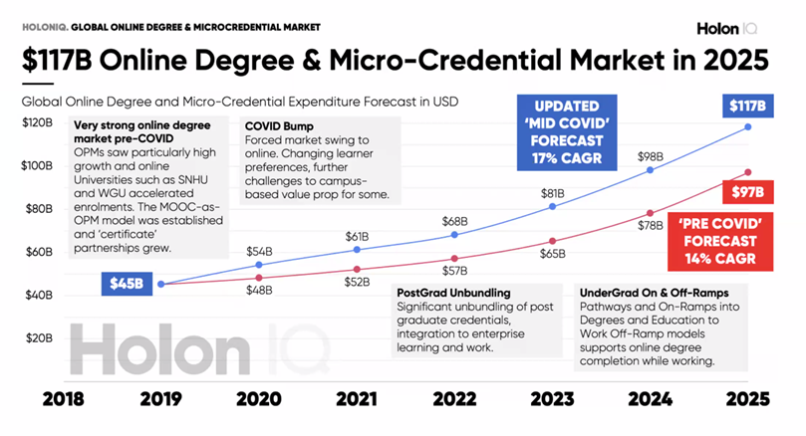
Mikrotanúsítványok
A mikrotanúsítvány a rövid ideig tartó tanulási tapasztalatok során szerzett tanulási eredmények igazolására szolgál. Ezeket a tanulási eredményeket átlátható szabványok alapján értékelték
Előnyei
Hátrányai
Legfontosabb szempontjai
A mt.-ok és a képesítési rendszer lehetséges interakciói
Hazai és nemzetközi tapasztalatok
https://jl4d.org/index.php/ejl4d/article/view/525/617

Slide 7
Hazai és nemzetközi tapasztalatok
Szolgáltató | MT-k száma (2021. dec.)
Coursera | 910
edX | 480
FutureLearn | 180
Employers Direct (IT vállalatok) | 1817+
Linked-In | 3000+
Cedefop
Luxemburg
MOOC
Google, Amazon
Szlovénia: Smart Specialisation Strategy
Itthon:
Tempus
Szegedi Egyetem

Slide 8
Tanúsítványok digitalizálása
Blokklánc technológia
3 forma
Előnyei
Hátrányai
Hazai és nemzetközi tapasztalatok
Notes:
A papír alapú tanúsítás a következők miatt él még most is:
nehéz hamisítani a tanúsítványokba épített hitelesítési formulák miatt
a tulajdonos kezében van, emiatt ő teljes kontrollal rendelkezik fölötte
viszonylag könnyen lehet hosszútávon tárolni
a tulajdonos bármikor, bárkinek, bármilyen okból megmutathatja
mivel régóta ez van használatban, beépült a folyamatokba és jogszabályokba
Van azonban sok hátránya is:
habár nehéz hamisítani, egyik tanúsítvány sem mentes a hamisítás veszélyétől. A kibocsátó köteles a kiállított tanúsítványokról központi nyilvántartást vezetni, amelyben ellenőrizhető a tanúsítvány hitelessége
A tanúsítványnyilvántartások gyenge pontok is lehetnek: ha problémák merülnek fel, a tanúsítványok érvényesek maradhatnak, az ellenőrzési lehetőség elveszhet
A nyilvántartás vezetése és a tanúsítványok érvényességével kapcsolatos kérdések megválaszolása manuális folyamat, amely jelentős időt és humánerőforrást igényel.
Minél biztonságosabb a tanúsítvány, annál drágább az előállítása;
A kibocsátó hamisan is megadhatja az időbélyeget vagy a tanúsítvány egyéb adatait;
A kibocsátást követően nincs mód a tanúsítvány visszavonására anélkül, hogy a tulajdonos lemondana róla;
Ha egy harmadik félnek teendője van a tanúsítványokkal, pl. az önéletrajzokban szereplő állítások ellenőrzése, minden tanúsítványt külön-külön és manuálisan kell elolvasni és ellenőrizni, ami időigényes folyamat.

Slide 9
Digitális tanúsítvány
Mikrotanúsítvány
Finanszírozás
Egyéni Tanulási Számla
Notes:
Panacea or Pandora’s box?
Individual learning accounts present attractive features, but are unlikely to be a panacea to the challenges arising in the new world of work. Rather, like any other training measure, they may represent Pandora’s box once examined in more detail. They can be helpful in tackling some challenges, but there needs to be a clear understanding of theirs strengths and weaknesses, and there are important design issues to consider. Policy makers interested in setting up an individual learning account need to consider a number of important questions and trade-offs. Thus, while an individual learning account will not solve all problems, a well-designed programme can help countries achieve better training outcomes.
Fontos:
Célcsoport kiválasztása
Minőségbiztosítás
Monitoring
Finanszírozás(jövedelemkiegészítés?)
Egyszerűség és átláthatóság
Rendszerszemlélet, más eszközökkel együtt kell használni

Slide 10
Köszönöm a figyelmet!
Elérhetőség:
szlamka.erzsebet@djnkft.hu

Slide 11
Forrás: Brown et al. 2020

